Slide 1
2024年特定健康问题哨点监测技术方案
云南省疾病预防控制中心

Slide 2
目 标
抽 样 设 计 与 监 测 对 象
监 测 内 容 与 方 法
数 据 收 集 与 管 理
质 量 控 制
组 织 实 施

Slide 3
objective
目标

Slide 4

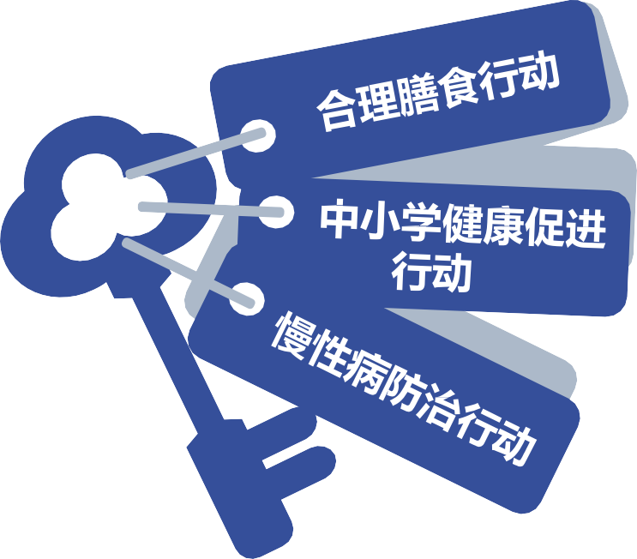

健康中国行动（2019 -2030年）
目标
2020年六部委印发《儿童青少年肥胖防控实施方案》
全人群超重、肥胖
婴幼儿、老年人贫血
健康中国行动 3项行动倡导性指标

Slide 5






合理膳食行动
目标
结果性指标：成人肥胖增长率、5岁以下儿童生长迟缓率 倡导性指标：人均每日食盐摄入量、每日摄入食物种类、 成年人维持健康体重
全民健身行动
倡导性指标：鼓励个人每天进
行中等强度运动至少半小时
慢性病防治行动
倡导性指标：人群健康体检率、血压（18 岁以上）、血脂（40岁上、下）、血糖和 肺功能（40岁以上）自测频率
心理健康促进行动
倡导性指标：成人每日平均睡眠 时间
中小学健康促进行动
倡导性指标：小学生、初中生、高中 生每天睡眠时间分别不少于 10、9、
8 个小时；中小学生每天校内体育活 动时间（小时）

Slide 6
Sampling design and monitoring objects
抽样设计与监测对象

Slide 7
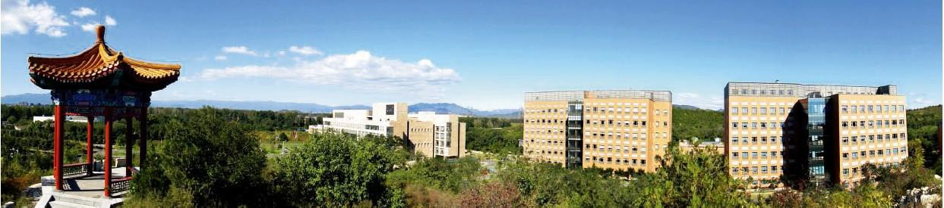


监测范围与对象
监测范围与对象
监测范围
在全国31个省（自治区、直辖市）和新疆生产建设兵团的100个
哨点区县开展监测工作，监测哨点不进行调整
云南省3个州市，3个县区
监测对象
在调查前12个月内在监测地区居住6个月及以上的居民

Slide 8
每个监测哨点抽样调查1680人，按年龄、性别分层抽取。
抽样方法与样本量
人群（岁） | 样本量 | 样本量分配 | 样本 代表 性
婴幼儿（0～5） | 240 | 分4组：0～6月龄、7～12月龄、13～35月龄、3～5 岁。前3组各60名，3～5岁组至少60人。 | 全国
儿童青少年（6～17） | 840 | 小学、初中、高中各至少420名、210名、210名学生 70名/年级 | 全国 省级
成人（18～59） | 480 | 分4组：18～29岁、30～39岁、40～49岁、50～59 岁。每组各120人。 | 全国 省级
老年人（≥60） | 120 | 分2组：60～69岁、70岁及以上。每组各60人。 | 全国

Slide 9
抽样方法与样本量
多阶段分层整群抽样
抽样阶段 | 样本分配 | 抽样方法 | 抽样 组织单位
第一阶段 | 抽取2个乡镇（街道、团）。 | 系统抽样 | 省级疾控 中心
 | 抽取2所高中，按照学校类型（示范/重点和普通学校）进行分层。 | 分层抽样
 | 抽取1所妇幼保健机构。 | 简单随机抽样
第二阶段 | 在抽中的每个乡镇（街道、团），抽取2个行政村（居委会、连）。 | 系统抽样
 | 在抽中的每个乡镇（街道、团），抽取1所初中、1所小学和1所托 幼机构。 | 分层抽样
第三阶段 | 在抽中的每个行政村（居委会、连）内，成人分4组，各随机抽取 30人；老年人分2组，各随机抽取15人；男女比例相近。 | 分层抽样 | 区县级疾 控中心
 | 在托幼机构（大、中、小班）、小学（1-6年级）、初中（1-3年 级）、高中（1-3年级），每个年级（班）各随机抽取1-2个班级。 | 分层抽样
 | 在妇幼保健机构内，0～36月龄婴幼儿分3组，各抽取60人；男女比例相近。 | 分层抽样
第四阶段 | 抽中的每个班级监测所有学生。 | --
注：若某一年龄段人数不够，可在监测哨点内，从邻近同等类型的行政村（居委会、连）、学校、托幼机构、医疗卫生 机构相同性别和年龄的人群中补足。

Slide 10
Monitoring content and methods
监测内容与方法

Slide 11










哨点基本信息填报
02
03
01
经济、地理
地方生产总值GDP 平均海拔、辖区面积
机构
县医院、妇幼保健院、社区 卫生服务中心、疾控机构
04
人口
常住人口数、农村/城市人口 数、人口构成
人员
现场调查人数、质控人数、 科室人数、职称比例
哨点基本信息

Slide 12
不同年龄段的监测对象、内容及方法
调查内容与方法
人群（岁） | 调查问卷 | 体格检查 | 血红蛋白检测 | 实验室尿样检测 （尿钠、尿钾、尿肌酐）
婴幼儿（0～5） | √ | √ | √
儿童青少年（6～17） | √ | √ |  | √*
成人（18～59） | √ | √
老年人（≥60） | √ | √ | √
*注：每个监测哨点抽取随机抽取20名小学三年级和（或）四年级男生，分别收集其24小时尿液， 进行尿钠、尿钾和尿肌酐实验室检测。

Slide 13
调查内容与方法
问卷调查：区县级疾控中心负责组织实施。问卷内容包括基本信息、饮食行为、身体活动、睡眠状况、 自我健康监测行为等。
体格检查：区县级疾控中心负责组织实施身高/身长、体重测量，其中18岁及以上被监测对象增加腰围 测量。采用国家卫生行业标准-人群健康监测人体测量方法（WS/T 424-2013）。
现场血红蛋白检测：区县级疾控中心负责组织对0～5岁婴幼儿和60岁及以上老年人进行血红蛋白测量。 采用国家卫生行业标准-人群贫血筛查方法（WS/T 441-2013），要求取指尖血，按照改良叠氮高铁血 红蛋白法进行现场测量。
实验室尿样检测：区县级疾控中心负责20名小学三年级和（或）四年级男生24小时尿样的收集、标记、 保存、运输和尿量的测量记录等。省级疾控中心负责尿样检测工作（尿钠、尿钾、尿肌酐）。尿钠和尿 钾检测采用离子选择性电极法，尿肌酐检测采用酶偶联肌氨酸氧化酶法。

Slide 14
Data collection and management
数据收集与管理

Slide 15
数据收集与管理
A
数据的收集与分析
本监测采用中国疾控中心流行病学调查 动态数据采集云平台（EDDC）进行数 据收集和上传。各级疾控中心可导出辖 区内数据进行统计分析
B
数据的审核与反馈
省级和地市级疾控中心负责辖区内个案数 据审核，确保监测数据达到质控要求；区 县级疾控中心负责对有疑问数据进行复核， 并及时确认上报

Slide 16
Organizational implementation
组织实施

Slide 17
组织实施
省级疾控中心
负责协调落实任务分工、人员调配、 设备试剂配置等，组织本省技术培 训、现场指导与质控、尿样检测、 数据审核分析和报告撰写
区县级疾控中心
负责问卷调查、体格测量、血 红蛋白检测、尿样采集与运送， 监测数据录入、审核、上报等
中国疾控中心
负责监测技术统筹和推进实施，制 定技术方案和工作手册，组织国家 级技术培训、现场指导与质控、信 息系统开发、数据分析和报告撰写
地市级疾控中心
负责提供技术与人员支持、现场 指导与质控、数据审核.

Slide 18
进度安排
中国疾控中心负 责编写完成技术 方案、工作手册 与调查问卷，组 织专家论证，维 护监测信息平台
5月-6月
中国疾控中心和各 省级疾控中心完成 技术培训。各省级 疾控中心制定实施 方案，完成抽样工 作和盲样考核，组 织落实监测所需设 备和试剂等
区县级疾控中心组 织完成现场调查和 采样等。省级和区 县级疾控中心开展 样本检测。省、市、 县级疾控中心完成 数据录入、审核与 上报等
各级疾控中心完成 监测数据汇总、整 理、分析与报告撰 写
1月-5月
6月-10月
10月-12月

Slide 19
quality control
质量控制

Slide 20
质量控制
1
各级疾控中心要严格按照技术方案和工作手册要求开展 监测，针对抽样、现场调查、实验室检测、数据录入和 分析等全过程开展质量控制
2
现场调查工作要科学确定监测对象，做好问卷调查沟通， 确保录入准确及时，落实数据审核
3
样本检测工作应使用符合要求的检测仪器设备并通过国
家盲样考核和现场实施阶段的5%实验室检测样本复核
2024年云南省为接受国家级督导的监测点之一，督导重点为实验室采样、检测、运输

Slide 21
质量控制
全过程
各级疾控中心
职责分工
项目设计、抽样 盲样考核
系统地培训 问卷逻辑校验
问卷：现场督导、检查 在线查看、审核、回访修改
沟通交流、答疑解惑
仪器校准、检测复核
数据整理、清洗
调查前
现场调查
调查结束后

Slide 22
感 谢

